Slide 1
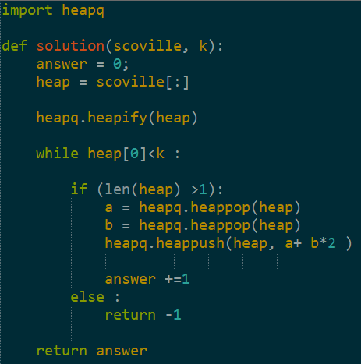

algorithmStudyWeek#3/heapAlgorithm
더 맵게
1. scoville 배열을 heap 배열로 변경
2. heap의 가장 작은 값이 k 보다 작을 경우 while문을 돈다
3. 문제 조건에 따라 heap 배열의 길이가 1이고, heap 요소가 k 보다 작으면 -1 return
4. 배열의 길이가 1보다 크면 문제에서 요구한 계산 수행

Slide 2
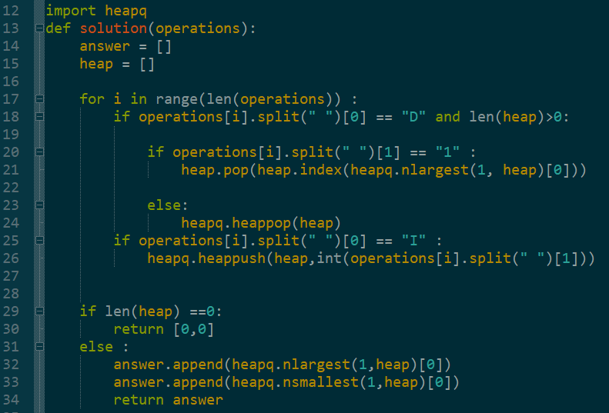
algorithmStudyWeek#3/heapAlgorithm
이중우선순위큐
1. operations 배열에 있는 명령어를 하나씩 수행
2. “I 39”의 명령어를 수행할 때 heap 배열에 int 형으로 push 해주어야 함을 주의
<Heap에 str로 저장 시>
>>> heap = ["1","623","2","9","0","-23","-384"]
>>> heapq.heapify(heap)
>>> heap
['-23', '0', '-384', '9', '623', '2', '1']
>>> heapq.heappush(heap,"-429883")
>>> heap
['-23', '-429883', '-384', '0', '623', '2', '1', '9’]
<Heap에 int 로 저장 시>
>>> heap = [1,623,2,9,0,-23,-384]
>>> heapq.heapify(heap)
>>> heap
[-384, 0, -23, 9, 623, 1, 2]
>>> heapq.heappush(heap, -429883)
>>> heap
[-429883, -384, -23, 0, 623, 1, 2, 9]

